Slide 1
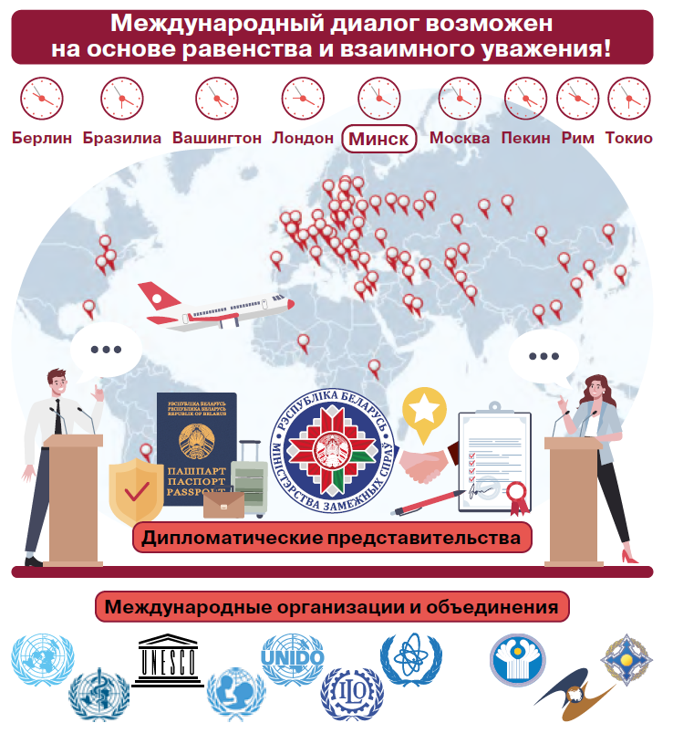

Slide 2
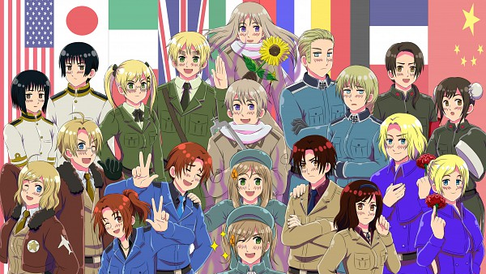
Беларусь в системе международных отношений

Slide 3
План
Понятие и виды международных отношений
Внешняя политика Республики Беларусь
Участие Беларуси в международных организациях
Международное сотрудничество

Slide 4

Международные отношения – совокупность политических, экономических, правовых, дипломатических и др. связей на мировой арене

Slide 5
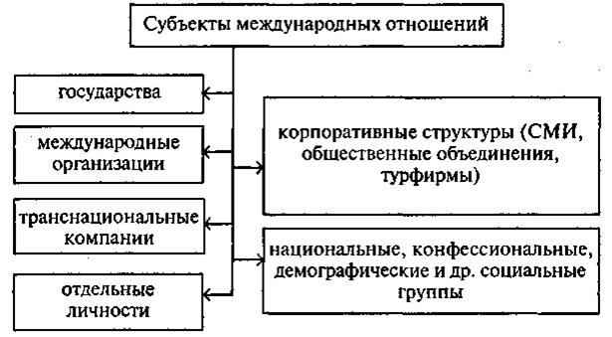

Slide 6
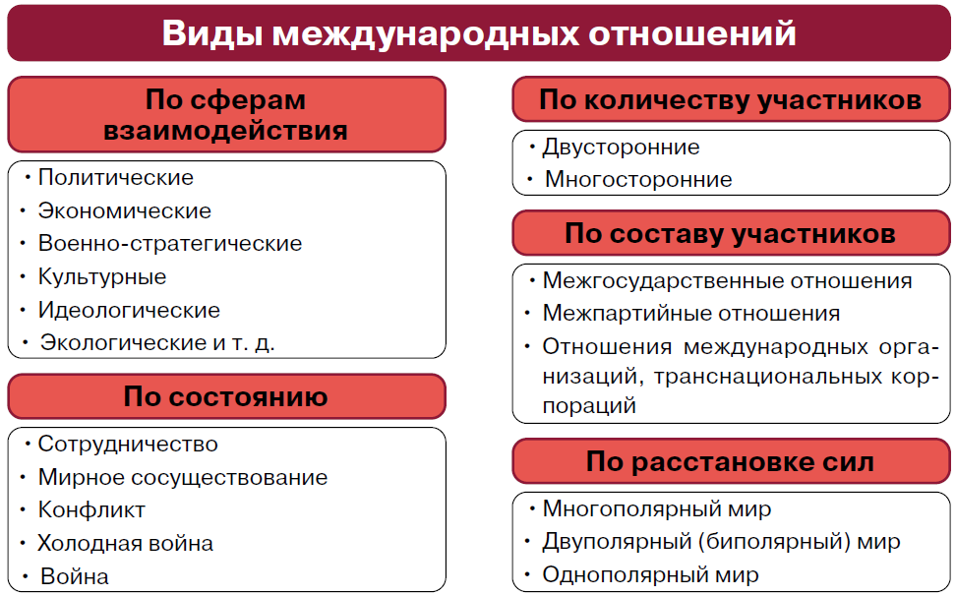
С. 102

Slide 7
Повторим изученное
Что такое международные отношения?
Перечислите субъекты международных отношений
Какие существуют виды международных отношений

Slide 8
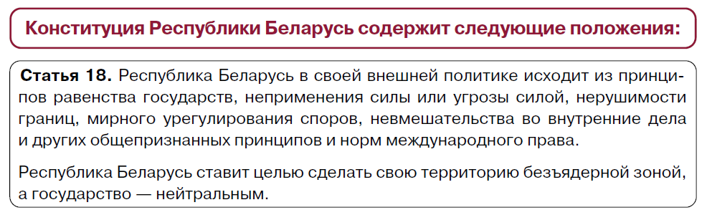
Внешняя политика Республики Беларусь

Slide 9
Характерные элементы внешней политики Беларуси
Многовекторность
Дипломатические отношения со всеми странами
Миролюбивая политика
Площадка для решения споров
Сотрудничество с РФ, странами Латинской Америки и т. д., Китаем

Slide 10
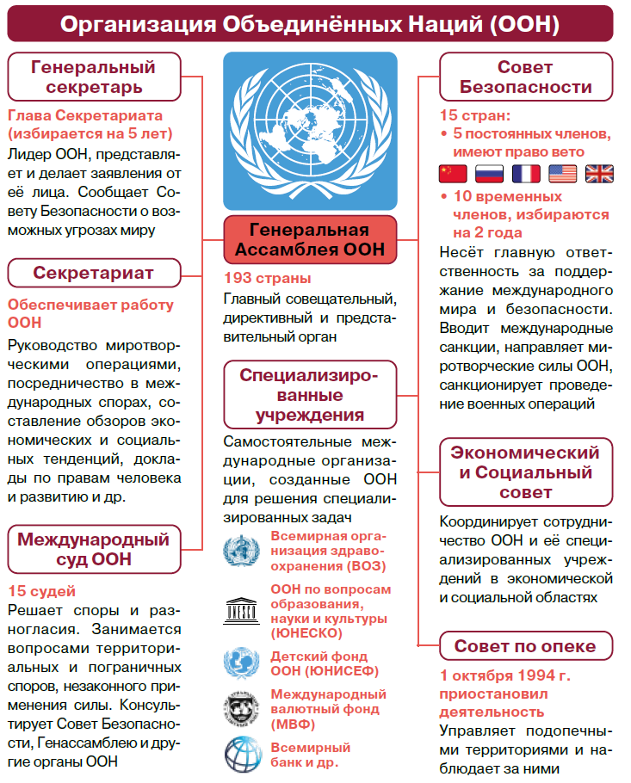

Slide 11


Slide 12
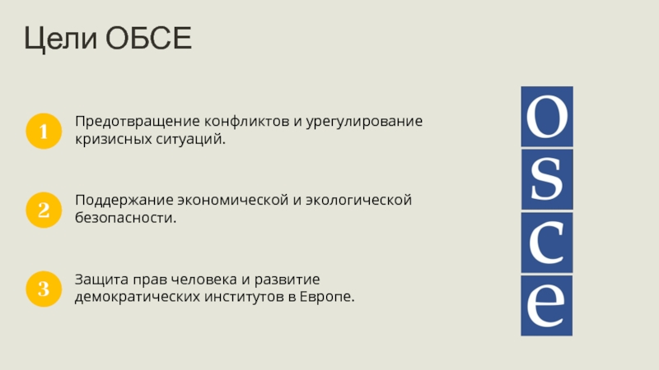

Slide 13
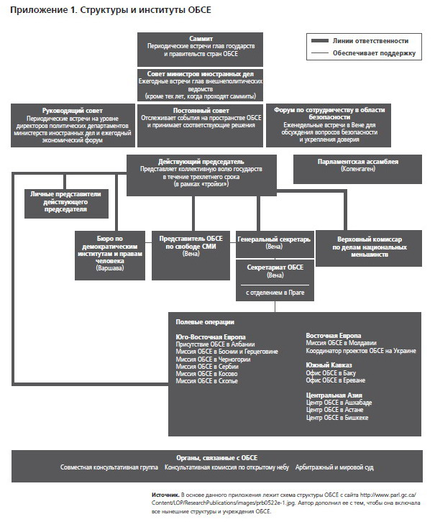
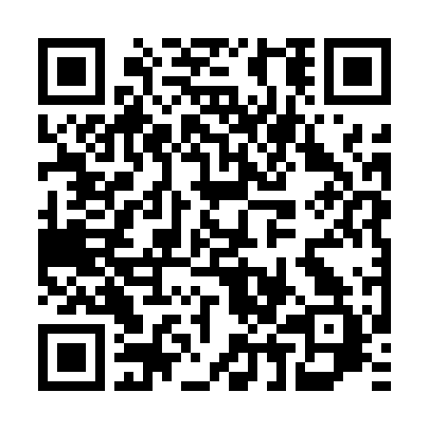

Slide 14
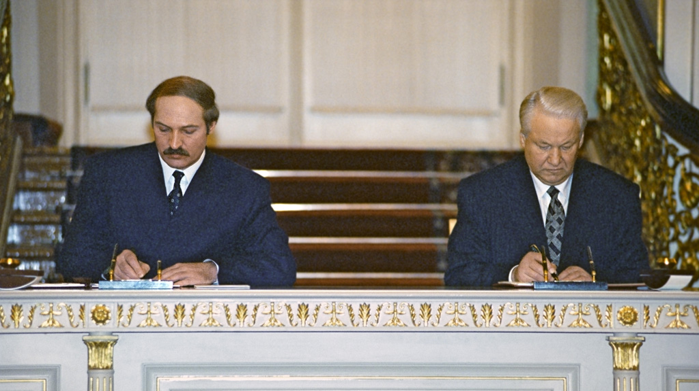
Союзное государство (1999)

Slide 15


Slide 16
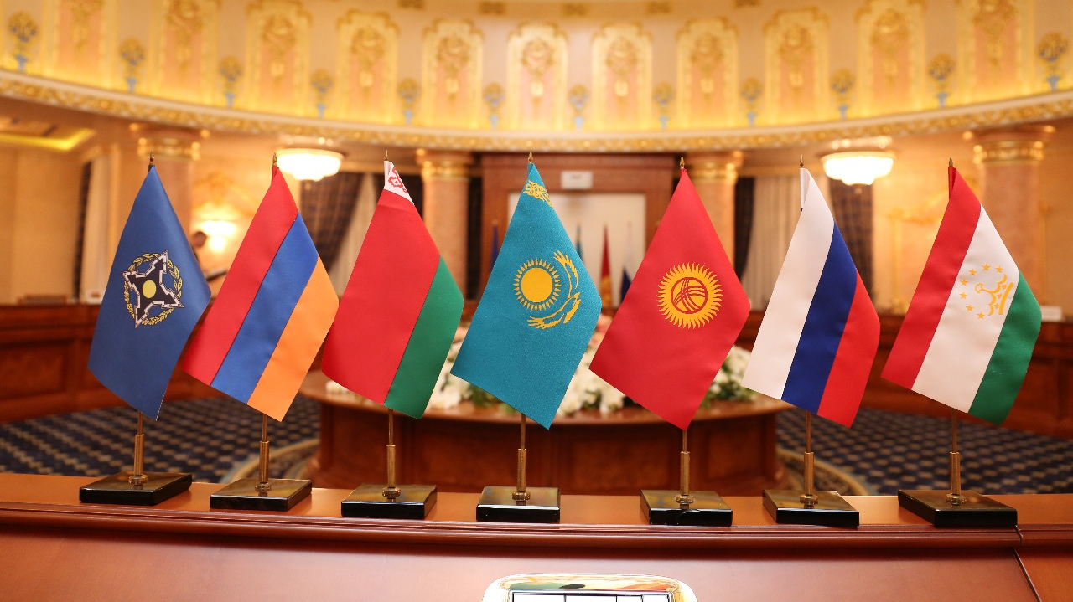
ОДКБ (Организация договора о коллективной безопасности)

Slide 17
Повторим изученное
Какие вы знаете международные организации?
Расскажите про любую из них
С какой целью Беларусь включена в деятельности международных организаций?

Slide 18
На основе анализа составьте схему «Международное сотрудничество»
Определение
Средства
1
2
3
4

Slide 19
Подведём итоги
Назовите виды международных отношений. Как вы считаете, почему Республика Беларусь последовательно выступает за многополюсное мировое устройство?
Охарактеризуйте место Республики Беларусь в системе современных международных отношений. Какова роль нашей страны в обеспечении политической стабильности и безопасности в регионе?
Охарактеризуйте основные средства международного сотрудничества. Приведите примеры их использования в современной мировой политике (используйте материалы СМИ).

Slide 20
Д/З – п. 6-10 (повт.), подготовить мини-проект (обязательно)
Форма сдачи – выступление.
Обязательные элементы выступления:
1. Устная речь
2. Актуальность мини-проекта (зачем мне это рассказывать, а им - слушать?)
3. Иллюстративность (ментальная карта, презентация, график, диаграмма и др.)
4. Выводы (что узнал, к каких заключениям пришёл).
Выбор мини-проекта: любой из предложенных в разделе II, либо согласование темы с учителем

